Slide 1
Wiederholung
Einheit 1– Einheit 3

Slide 2
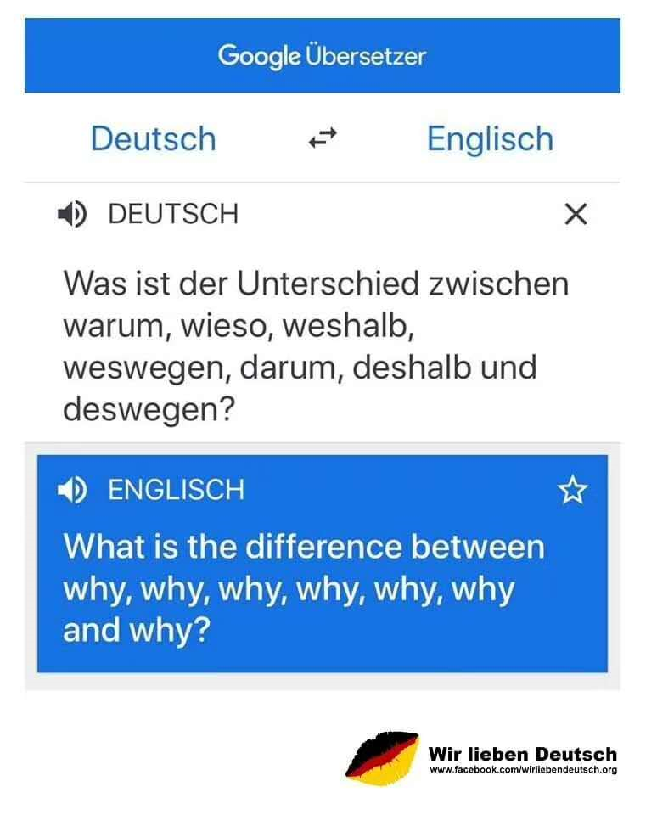

Slide 3

Was ist das?
eine
Katze
Sie ist _______ ___________.
Wie heißt sie?
Sie heißt Miao.
Woher kommt sie?
Sie kommt aus China.
Wo wohnt sie?
Sie wohnt in Guangzhou.

Slide 4

Sie ist sehr aktiv. Sie begrüßt allen.（给大家打招呼）Wie?
Hallo!
Guten Tag!
Guten Morgen!
Gute Nacht!
Guten Abend!
Wie geht´s?
Wie geht es Ihnen?

Slide 5


Was mag sie?
Sie mag und
essen
Handy spielen.
Wie ist seine Handynummer?
Seine Handynummer ist 17502446967.

Slide 6

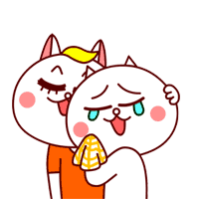
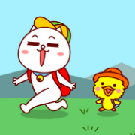
Was ist sein Lieblingstier?
Sein Lieblingstier ist der Pinguin.
他有一个女性朋友。
Er hat eine Freundin.
他有一只宠物。
Er hat ein Haustier.

Slide 7


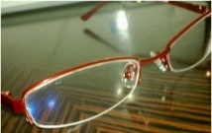

数到10
ich komm_
du komm__
-Guten Tag
- .................
ich bin
du _______
Wie.....? Wo....?
Woher.....?
e
st
Guten Tag
bist
Wohnst du in
Berlin?
3 Tiere
der..., das..., die...
3 Sätze
Ich mag...
ich mag
du _______
Magst du Fußball?
magst
der
3 Wörter
Sport
Was ist das?
Wo wohnst du?
3 Städte in
D/A/CH
... Kuli,
....Bleistift,
....... Schere
der
die
Hallo, wie geht´s?
................
Wie heißt dein Freund/deine Freundin?
Hast du eine Katze?
Ist das ein Spitzer?
Wie heißt das auf Deutsch?
Danke, ... Und dir?
ich habe
du _______
Plural:
das Buch,
die _________
Magst du Sport?
Wie heißt das auf Deutsch?
hast

Slide 8
10数到20
ich spiel_
du spiel__
ich komme
du _______
Deine Handynummer ist.....
e
st
kommst
die
Artikel+Plural
...Bleistift...,
...Heft...,
...Katze...
Kommst du aus
?
... Tafel,
....Füller,
....... Buch
der
-e
Magst du Rap-Musik?
der
das
-e
das
die
-n

Slide 9
  Personalpronomen und Verben
一般变化
填一填
规则：ich的词尾
du的词尾
er/es/sie的词尾
wir/sie/Sie的词尾
ihr的词尾
-e
 | kommen | schreiben | spielen
ich | komm | schreib | spiel
du | komm | schreib | spiel
er/es/sie | komm | schreib | spiel
wir/sie/Sie | komm | schreib | spiel
ihr | komm | schreib | spiel
-st
e
e
e
-t
st
st
st
t
t
t
-en
en
en
en
-t
t
t
t

Slide 10
  Personalpronomen und Verben
不规则变化
填一填
情况1：动词词干的结尾字母是s或ß.
ich的词尾
du的词尾
er/es/sie的词尾
wir/sie/Sie的词尾
ihr的词尾
 | hassen | heißen
ich | hass | heiß
du | hass | heiß
er/es/sie | hass | heiß
wir/sie/Sie | hass | heiß
ihr | hass | heiß
e
e
-e
t
t
t
t
-t
en
en
-t
t
t
-en
-t

Slide 11
  Personalpronomen und Verben
不规则变化
不规则动词
情况2：动词是不规则变化动词。已经学过的不规则变化动词见右表
 | haben | mögen | sein
ich | hab | mag | bin
du | ha | mag | bist
er/es/sie | ha | mag | ist
wir/sie/Sie | hab | mög | sind
ihr | hab | mög | seid
e
st
st
t
en
en
t
t

Slide 12



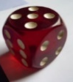


  Grammatikspiel
例如：
Frau JI第一次扔骰子扔到
走2步得到动词“haben”
第二次扔骰子扔到
可选主语为er/es/sie
Frau JI选择了sie
因此Frau JI要说出动词的正常变化：sie hat
游戏规则
ich
wir
每人扔两次骰子：
第1次代表走的步数；
第2次代表主语；
说出动词变化的正确形式
du
ihr
er/es/sie
sie/Sie

Slide 13


